Slide 1
分 布 式 计 算

Slide 2
计算卸载概述
在云计算环境中，移动终端可以通过核心网访问云服务器，利用其强大的计算和存储资源。
延长移动设备的电池寿命
为移动用户提供更复杂的应用程序和更高的数据处理能力
但会带来搞时延及移动无线网络上的额外负载
随着边缘计算的提出，通过将云服务下沉到网路边缘，可以有效的解决时延问题和网络资源占用率的问题。
计算卸载是将移动终端的计算任务卸载到边缘云环境中，解决设备在存储资源、计算性能以及能效方面的不足。

Slide 3
计算卸载分类
按照卸载决策的时间划分
静态卸载：卸载决策在程序的开发过程中就被设定
没有考虑终端和网络的变化信息，会最终影响卸载性能
动态卸载：根据任务交付的实时情况进行任务卸载决策

Slide 4
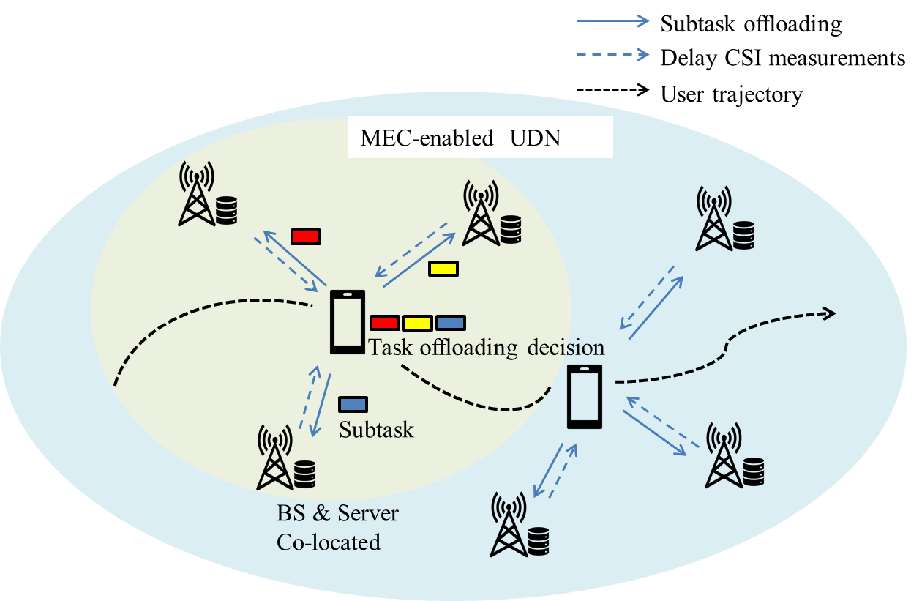
计算卸载分类
按照卸载程度划分
全部卸载：将移动终端的全部计算任务卸载到边缘网络
部分卸载：将移动终端的一部分计算任务卸载到边缘网络（一部分在移动终端本地计算）
需要考虑用户偏好、网络质量、移动终端性能和可用性，以及计算子任务之间的依赖关系和执行顺序等
全部卸载

Slide 5


计算卸载分类
按照代理边缘节点个数划分
单节点卸载：任务分割为两部分，分别在移动终端和边缘节点运行
多节点卸载：在多个边缘节点中卸载
任务分割与卸载算法需要考虑不同节点的负载情况、运算能力以及与终端的通信能力。
Task offloading
多节点卸载
单节点卸载
雾计算环境下的任务卸载

Slide 6

研究内容及挑战
研究内容
计算卸载在边缘网络中的执行框架，包括卸载的方式与流程
计算卸载的决策，即是否进行计算卸载以及何时进行计算卸载
计算卸载资源分配问题，即卸载任务如何分割并将其卸载到哪个云端服务器
信息不完全
mobility of end users/edge servers
inherent dynamics associated with the wireless communication medium
heterogenous QoS requirements of end users
信息不对称
both parties (i.e., end users and edge servers) usually do not have complete information about each other
计算卸载决策
挑战

Slide 7
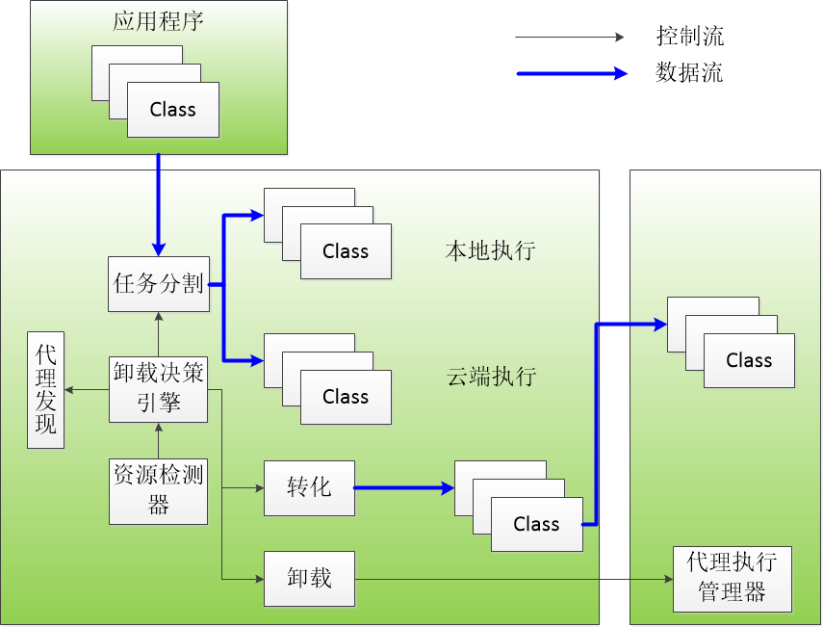
计算卸载执行框架（举例）
当终端发起计算卸载请求时，终端上的资源监测器检测云端的资源信息，计算出可用云端服务网络的资源情况（包括服务器的运算能力、负载情况、通信成本等)
根据收到的服务器网络信息，计算卸载决策引擎决定哪些任务为本地执行，哪些任务为云端执行
根据决策指示，分割模块将任务分割成可以独立在不同设备执行的子任务，之后本地执行部分由终端进行处理，云端执行部分经转化后卸载到代理服务器进行处理。

Slide 8

计算卸载中的数学建模（举例）
MEC-enabled Ultra Dense Network - 边缘服务器部署在小基站上
N台边缘服务器
M个计算任务
每个任务产生的位置
在位置L_{i}有多台BS可提供计算服务
每个任务分成多个子任务（每个子任务按顺序执行
可分配到不同的BS）：
计算卸载决策： 举例$：a_{i}^{1}=3，3∈A(L_{i})$ 表明在$L_{i}产生$的任务的第一个子任务将被卸载到第3台边缘服务器上

Slide 9



计算卸载中的时延
1. 传输时延（参数）
传输时延
将计算任务的参数、上下文环境传输到边缘服务器所耗时间
将计算结果从边缘服务器返回用户所耗时间
取决于计算参数大小、传输速率
排队时延
多计算任务到达边缘服务器时，排队等待处理所耗时间
取决于计算任务到达速率及计算任务处理速率计算时延
计算时延
取决于边缘服务器计算能力大小、计算任务大小
2. 排队时延
3. 计算时延
4. 传输时延（结果）

Slide 10
计算卸载中的能耗
传输能量消耗，取决于：
传输参数量的大小
传输功率的选择
信道状态（干扰、噪声等）
部分卸载需要考虑本地计算能耗
边缘服务器由于有持续电源供应，其能耗在计算卸载问题中通常不予考虑

Slide 11
计算卸载决策
将计算卸载决策问题转化为
带约束条件的优化问题
以降低时延为目标的决策
满足能耗约束下，最小化时延
以降低能量消耗为目标的决策
满足计算任务时延需求前提下，最小化能耗
以权衡能耗和时延为目标的决策
权衡能耗和时延
求解方法：
凸优化理论（convex optimization）
博弈论 (game theory)
随机几何学 (stochastic geometry)
匹配理论 (matching theory)
马尔可夫决策过程 （Markov decision process）
强化学习 (reinforcement learning)
…

Slide 12
结合论文理解模型，不用纠结公式本身
[1] M. Chen and Y. Hao, "Task Offloading for Mobile Edge Computing in Software Defined Ultra-Dense Network," in IEEE Journal on Selected Areas in Communications, vol. 36, no. 3, pp. 587-597, March 2018.
[2] Y. Geng, Y. Yang and G. Cao, "Energy-Efficient Computation Offloading for Multicore-Based Mobile Devices," IEEE INFOCOM 2018 - IEEE Conference on Computer Communications, Honolulu, HI, 2018, pp. 46-54.
[3] Y. Mao, J. Zhang and K. B. Letaief, "Joint Task Offloading Scheduling and Transmit Power Allocation for Mobile-Edge Computing Systems," 2017 IEEE Wireless Communications and Networking Conference (WCNC), San Francisco, CA, 2017, pp. 1-6.

Slide 13
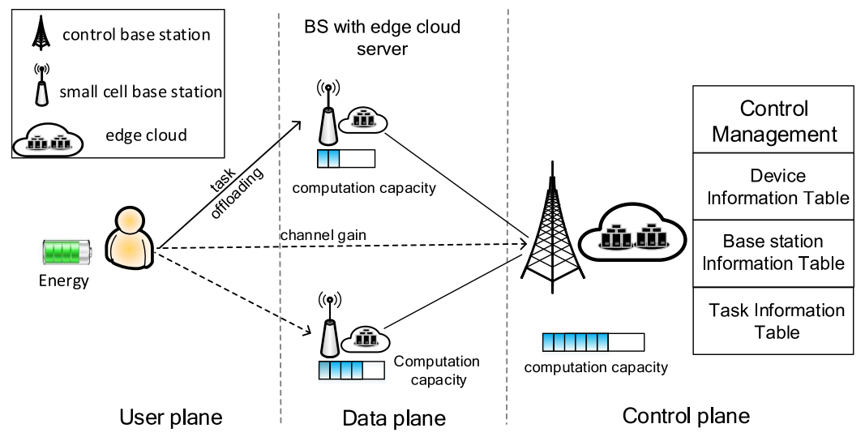
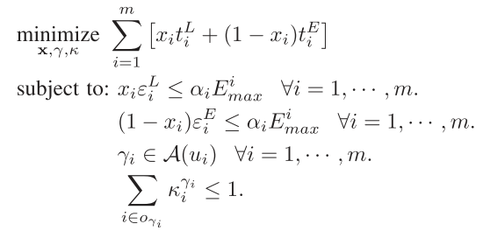
以降低时延为目标的决策
本地计算时延
边缘计算时延（卸载）
能耗约束
位置约束
计算约束
x_{i} = 1: 本地计算
x_{i} = 0: 计算任务卸载
计算卸载决策
M. Chen and Y. Hao, "Task Offloading for Mobile Edge Computing in Software Defined Ultra-Dense Network," in IEEE Journal on Selected Areas in Communications, vol. 36, no. 3, pp. 587-597, March 2018.

Slide 14




以降低能量消耗为目标的决策
能耗
计算能力约束
时延约束
Y. Geng, Y. Yang and G. Cao, "Energy-Efficient Computation Offloading for Multicore-Based Mobile Devices," IEEE INFOCOM 2018 - IEEE Conference on Computer Communications, Honolulu, HI, 2018, pp. 46-54.

Slide 15
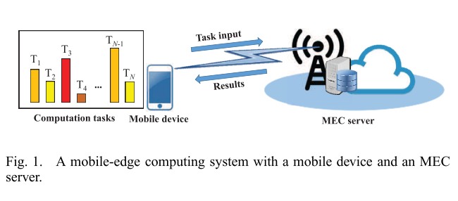
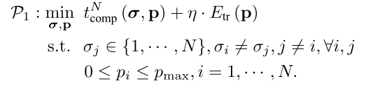
以权衡能耗和时延为目标的决策
时延
权重
能耗
Y. Mao, J. Zhang and K. B. Letaief, "Joint Task Offloading Scheduling and Transmit Power Allocation for Mobile-Edge Computing Systems," 2017 IEEE Wireless Communications and Networking Conference (WCNC), San Francisco, CA, 2017, pp. 1-6.
计算卸载决策
传输功率分配

Slide 16
作业
以第8页所提供变量为基础，分别建立以下优化问题模型
满足能耗约束下，最小化时延
满足计算任务时延需求前提下，最小化能耗
权衡能耗和时延
注：
只需列出优化目标及约束条件（根据自己的理解）
第8页中提供的变量不足可自行添加

Slide 17
作业提交方法
以ppt或者word形式提交
Submit to: cs_network@yeah.net
Attachment name:专业（自动化/智科）-学号-姓名-分布式计算作业1.ppt/doc/pptx/docx
Mail subject：专业-学号-姓名-分布式计算作业1
Deadline： 2020/3/12（周四）

Slide 18
Thank you!

